Slide 1
6.7 support vector machines
Fecha:

Slide 2
support vector machines
Este algoritmo es útil para:
Clasificación binaria y multicalse
Regresión
Identificación de outliers

Slide 3
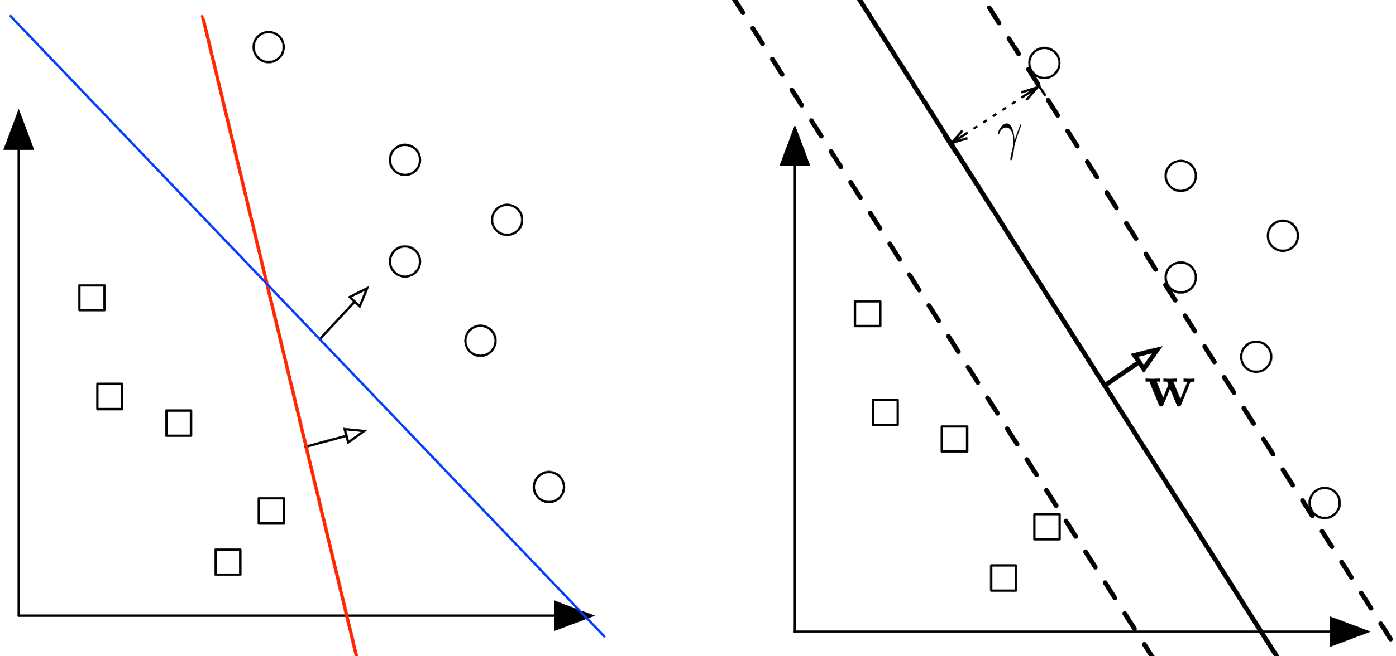
clasificadores lineales
¿Cuál es el mejor clasificador lineal?
¿Cómo medir cuál es mejor?

Slide 4
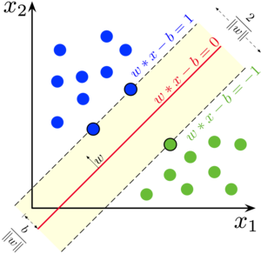
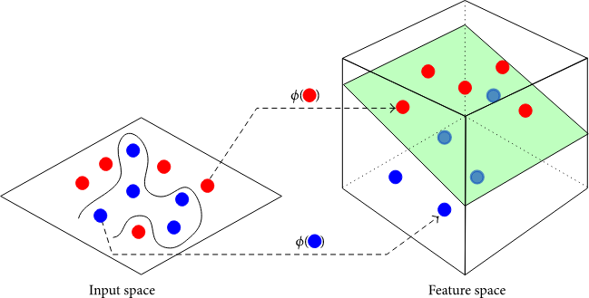
parametrizando la frontera de decisión
Distancia de los ejemplos más cercanos a la línea o hiperplano.

Slide 5
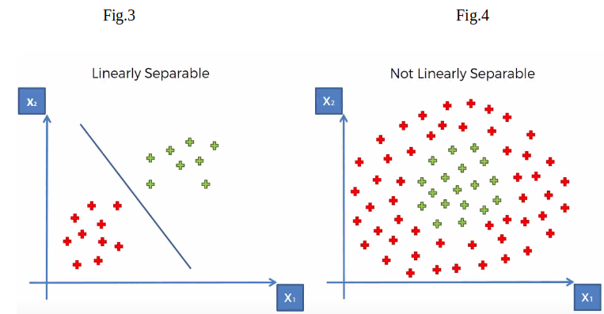
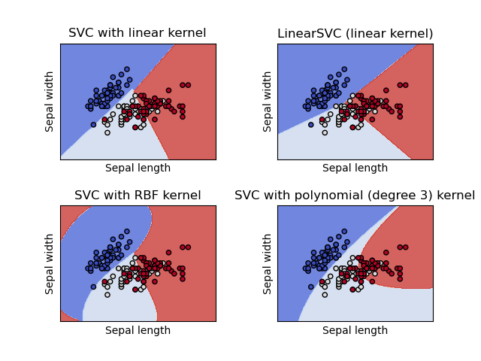
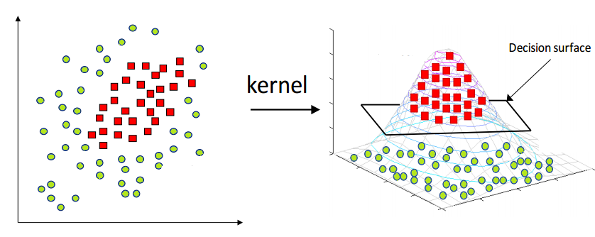
Bases
Las fronteras de decisión pueden tener bases distintas

